Slide 1
Prototipos visualización de datos Ggplot2 vs Googlevis
Desarrollo de tecnologías emergentes
TG3

Slide 2
Equipo de trabajo
Julia Martín (Coach)
Javier Pascual
Marcos Vicente
Roberto Alejandro Hernández
Germán Dengra

Slide 3
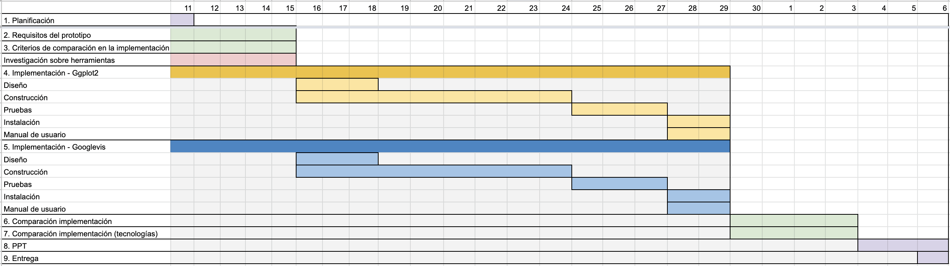
Planificación inicial

Slide 4
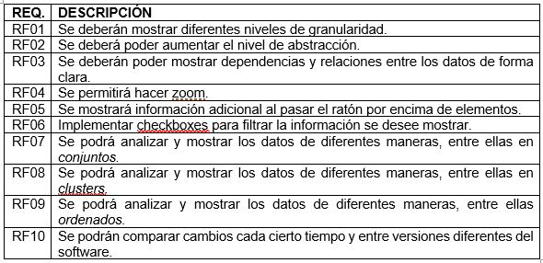

Requisitos del prototipo a implementar

Slide 5
Criterios de comparación en la implementación
Facilidad de uso
Documentación disponible
Tiempo invertido
Facilidad de instalación
Rendimiento
Optimización

Slide 6
Ggplot2 Visualización de datos en R
Germán Dengra y Julia Martín

Slide 7
Tipos de gráficos R
Gráfico de barras
Gráfico Pastel
Histograma
Gráfico de densidad de núcleo
Gráfico de línea
Diagrama de caja
Nube de palabras

Slide 8
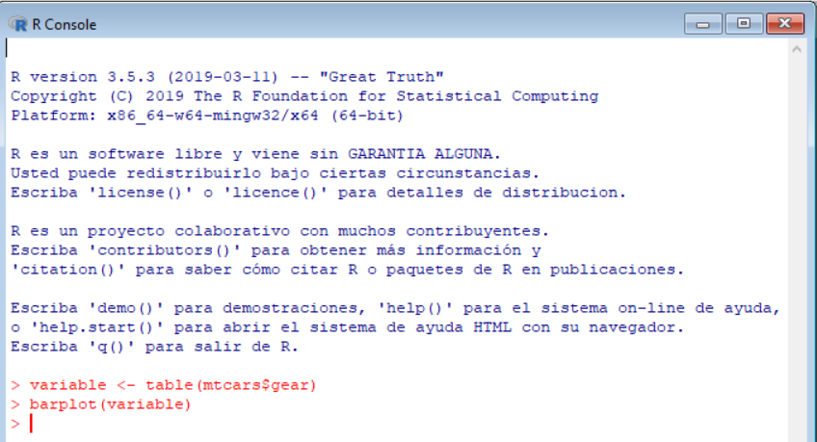
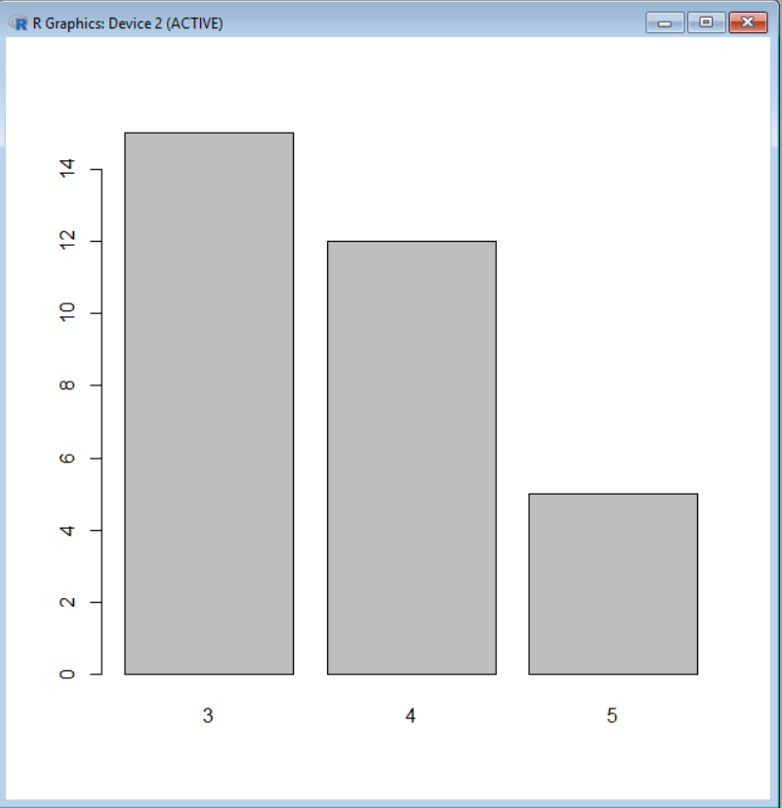
Gráfico de barras (i)

Slide 9
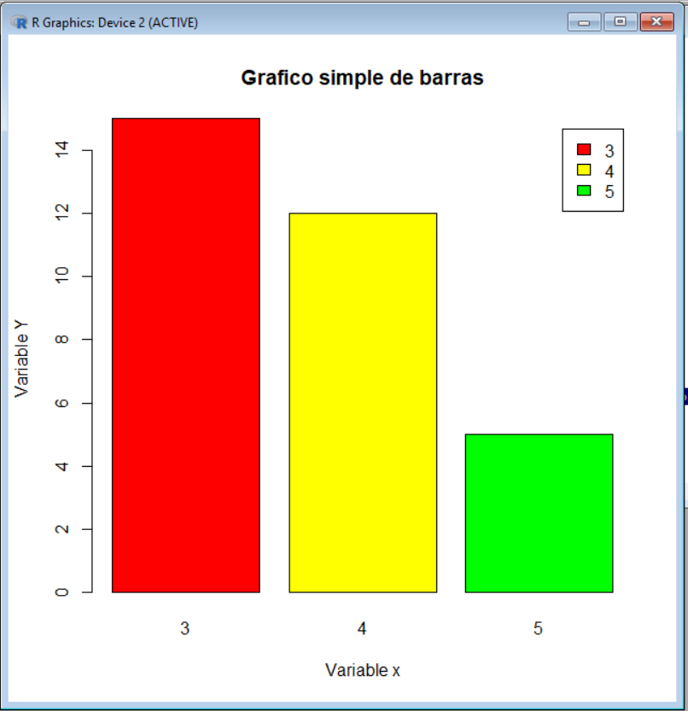
Gráfico de barras (ii)
> barplot(variable, main= "Grafico simple de barras", xlab = "Variable x", ylab ="Variable Y", legend = rownames(variable), col = c("red","yellow","green"))

Slide 10
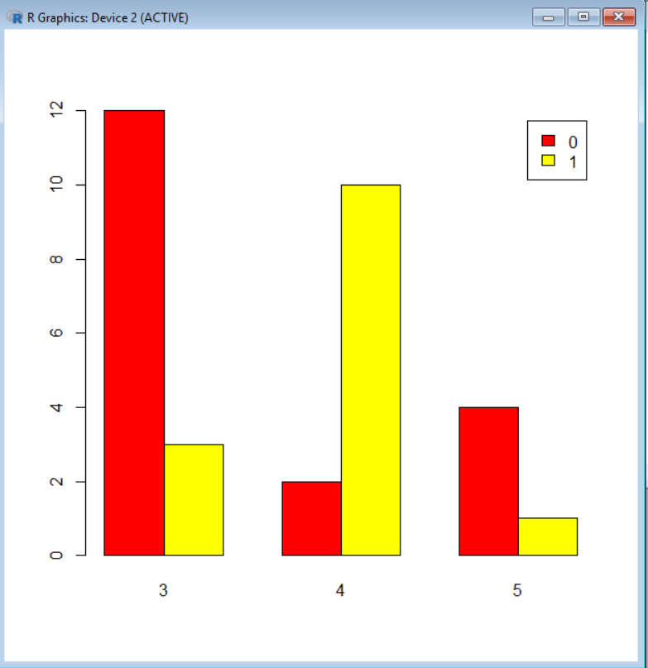
Gráfico de barras (iii)

Slide 11
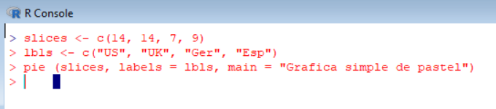
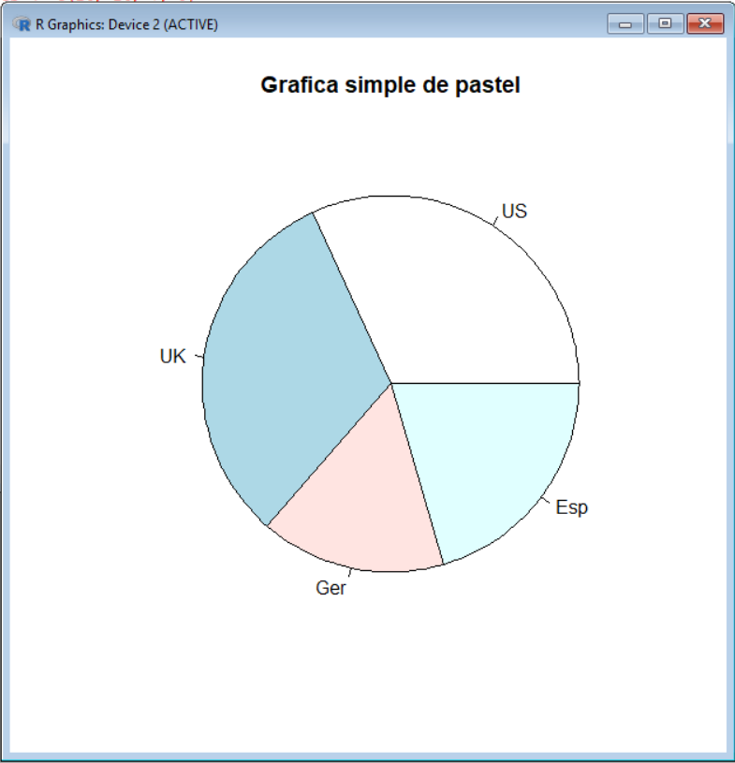
Gráfico pastel (i)

Slide 12
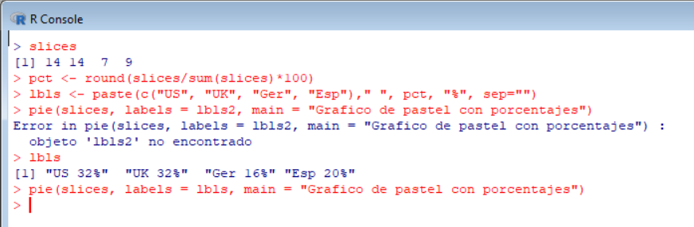
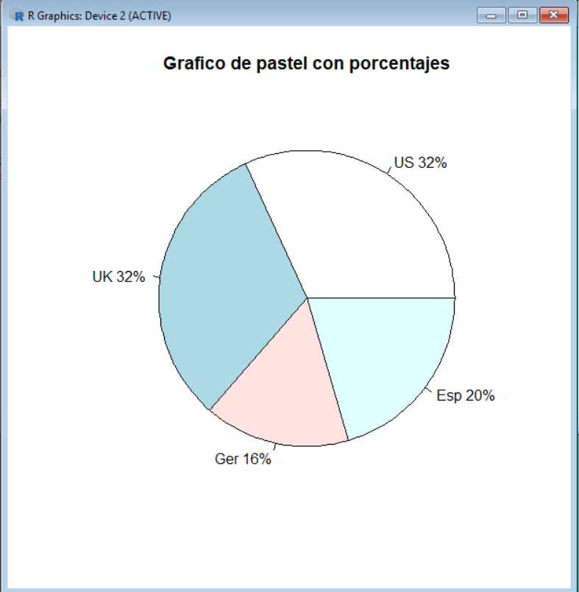
Gráfico pastel (ii)

Slide 13
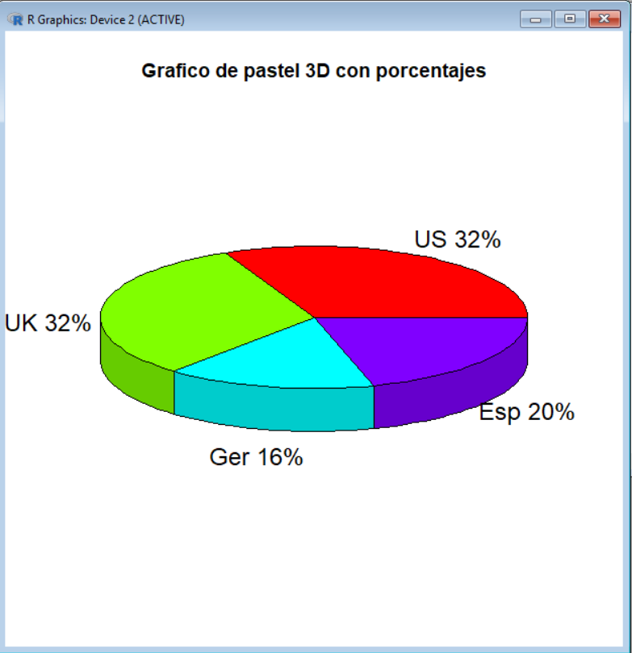
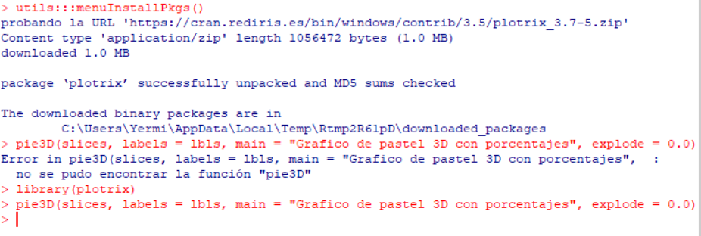
Gráfico pastel (iii)

Slide 14
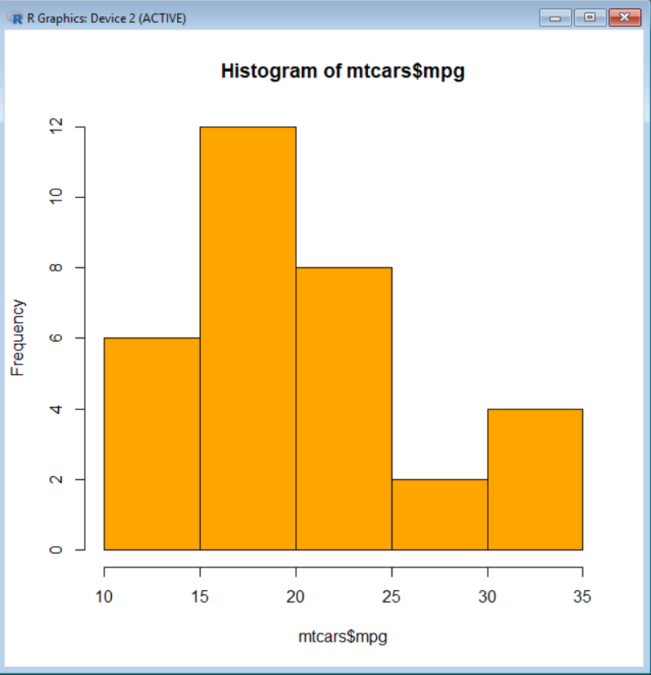

Histograma (i)

Slide 15
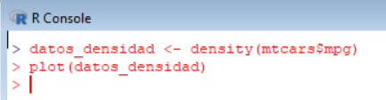
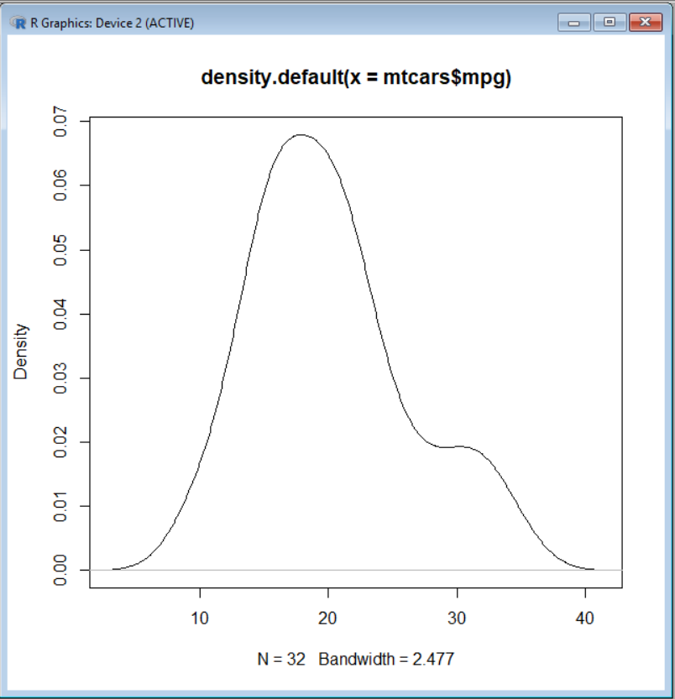
Gráfico de densidad de Kernel

Slide 16
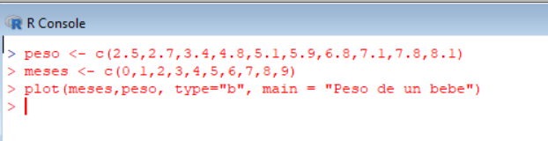
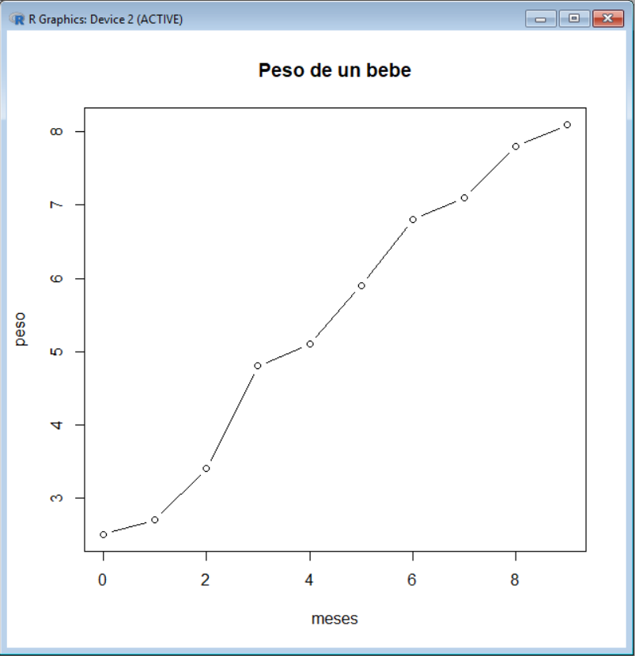
Gráfico de línea

Slide 17
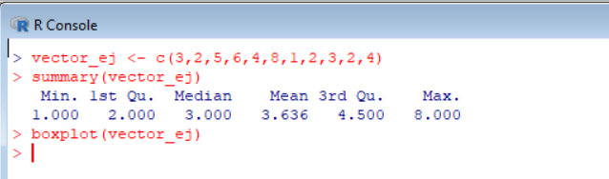
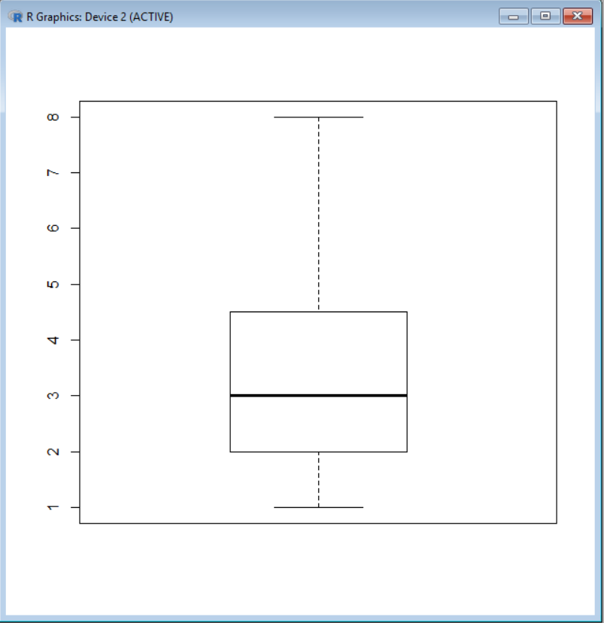
Diagrama de cajas

Slide 18
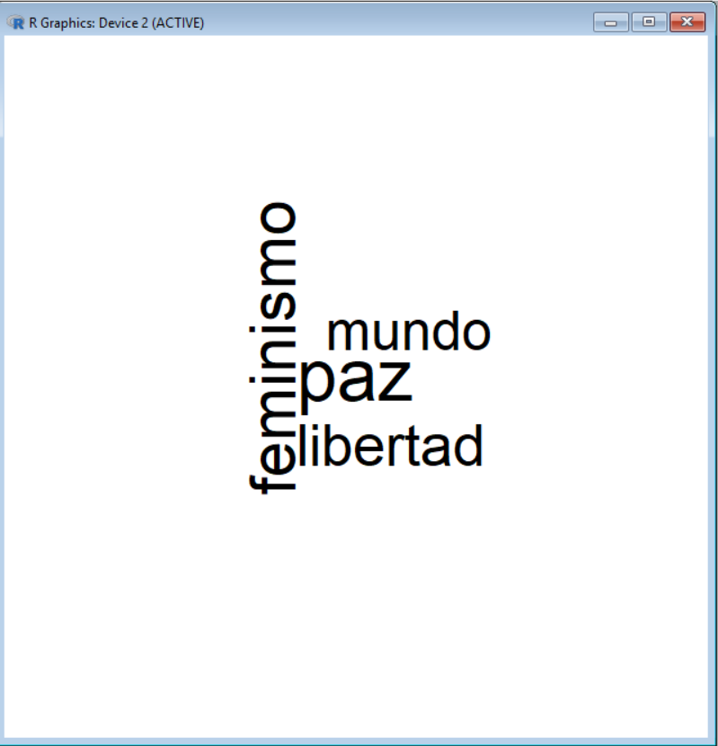
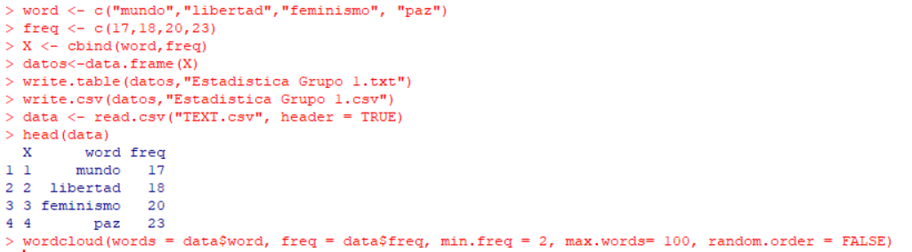
Nube de palabras

Slide 19
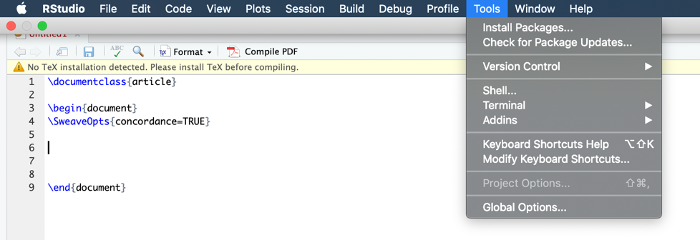
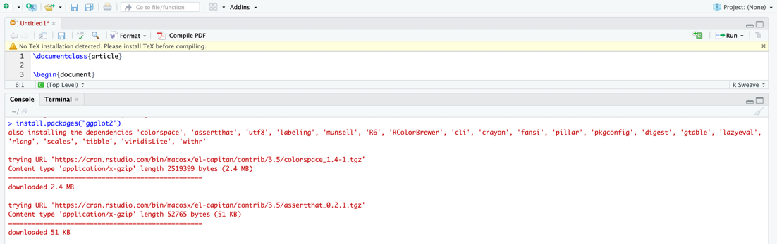
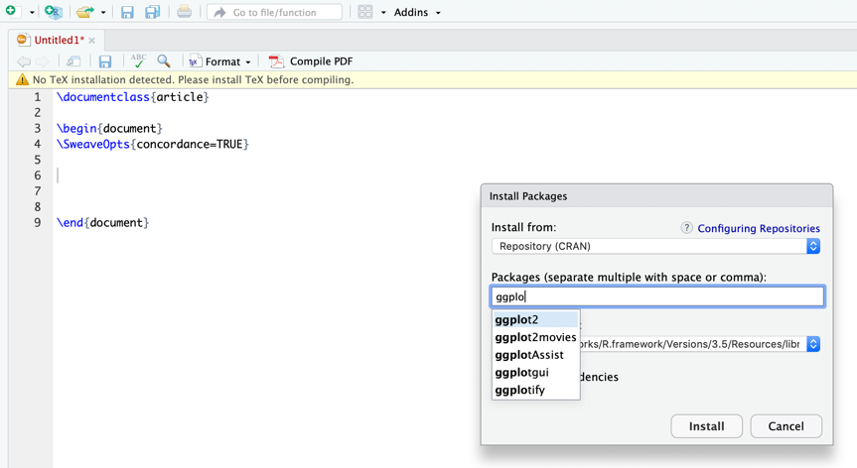
Instalación Ggplot2

Slide 20
Pruebas
REQ. | DESCRIPCIÓN | √/X | Observaciones
RF01 | Se deberán mostrar diferentes niveles de granularidad. | X | No se puede hacer en Ggplot2
RF02 | Se deberá poder aumentar el nivel de abstracción. | X | -
RF03 | Se deberán poder mostrar dependencias y relaciones entre los datos de forma clara. | √ | Se ven claramente las dependencias en los gráficos
RF04 | Se permitirá hacer zoom. | √ | -
RF05 | Se mostrará información adicional al pasar el ratón por encima de elementos. | X | No se muestra información adicional, es una imagen estática que se genera
RF06 | Implementar checkboxes para filtrar la información se desee mostrar. | X | No se puede hacer con Ggplot2
RF07 | Se podrá analizar y mostrar los datos de diferentes maneras, entre ellas en conjuntos. | √
RF08 | Se podrá analizar y mostrar los datos de diferentes maneras, entre ellas en clusters. | √ | Se puede hacer visualización de clusters. Pero no se ha hecho en este prototipo concreto
RF09 | Se podrá analizar y mostrar los datos de diferentes maneras, entre ellas ordenados. | √ | A través de comandos el usuario puede cambiar la configuración predefinida
RF10 | Se podrán comparar cambios cada cierto tiempo y entre versiones diferentes del software. | √ | Nos debemos meter a ver las características de cada versión en internet.
RNF01 | Se podrá cambiar el color y la representación de los datos. | √ | Con (theme) podremos cambiar la configuración de colores
RNF02 | Se mostrarán los datos de una manera sencilla que facilite la comprensión. | √ | Predomina la simplicidad
RNF03 | El framework utilizara el lenguaje de programación R | √ | Ggplot2 es una librería de visualización de datos en R
RNF04 | El framework será open source | √ | Ggplot2 es Open Source

Slide 21
Googlevis Visualización de datos en R
Germán Dengra y Julia Martín

Slide 22

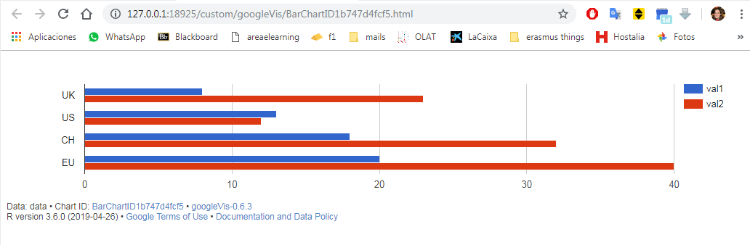
Pruebas Googlevis
Cogeremos el caso 5.2.1 para ejecutar las pruebas en ellos.
Recordamos: Las pruebas tienen que superar los requisitos establecidos 2.1 y 2.2

Slide 23
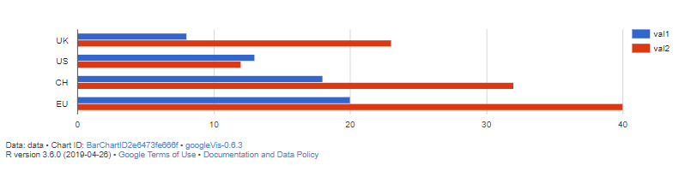

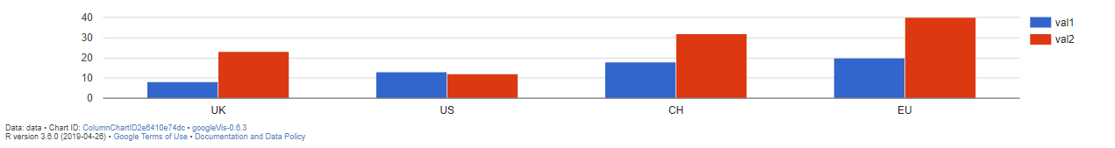

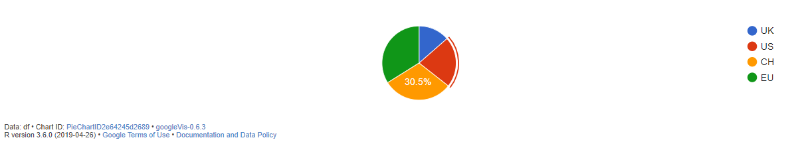

Gráfico de barras
Gráfico de columnas
Gráfico de pastel

Slide 24
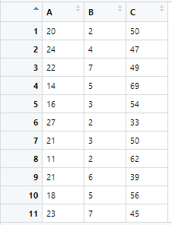

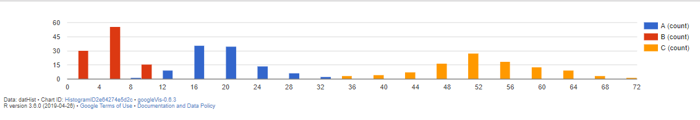
Histograma

Slide 25
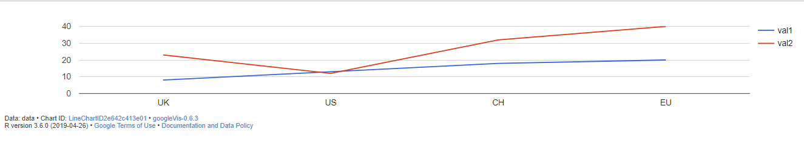

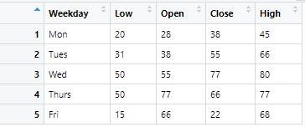
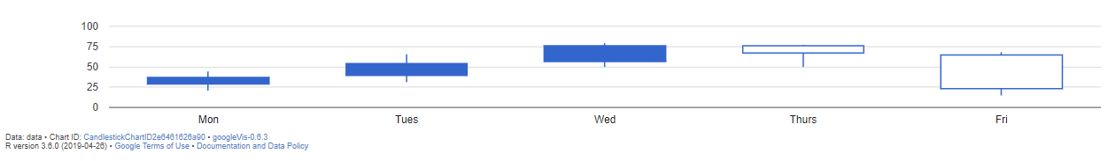
Gráfico de líneas
Gráfico de cajas

Slide 26
REQ. | DESCRIPCIÓN | √/X | Observaciones
RF01 | Se deberán mostrar diferentes niveles de granularidad. | X | GoogleVis no permite esto
RF02 | Se deberá poder aumentar el nivel de abstracción. | X | GoogleVis no permite esto
RF03 | Se deberán poder mostrar dependencias y relaciones entre los datos de forma clara. | √ | Se aprecia la relación entre datos perfectamente
RF04 | Se permitirá hacer zoom. | √ | Google Chrome permite hacer zoom
RF05 | Se mostrará información adicional al pasar el ratón por encima de elementos. | √
RF06 | Implementar checkboxes para filtrar la información se desee mostrar. | X | GoogleVis no permite esto
RF07 | Se podrá analizar y mostrar los datos de diferentes maneras, entre ellas en conjuntos. | √ | Si, seleccionando los colores de la parte derecha del gráfico
RF08 | Se podrá analizar y mostrar los datos de diferentes maneras, entre ellas en clusters. | X | GoogleVis no permite esto
RF09 | Se podrá analizar y mostrar los datos de diferentes maneras, entre ellas ordenados. | √ | Por defecto
RF10 | Se podrán comparar cambios cada cierto tiempo y entre versiones diferentes del software. | √ | Basta con leer los cambios de las nuevas versiones cada vez que google publica una actualización
RNF01 | Se podrá cambiar el color y la representación de los datos. | √ | -
RNF02 | Se mostrarán los datos de una manera sencilla que facilite la comprensión. | √ | -
RNF03 | El framework utilizara el lenguaje de programación R | √ | GoogleVis usa R como framework
RNF04 | El framework será open source | √ | GoogleVis es open source

Slide 27
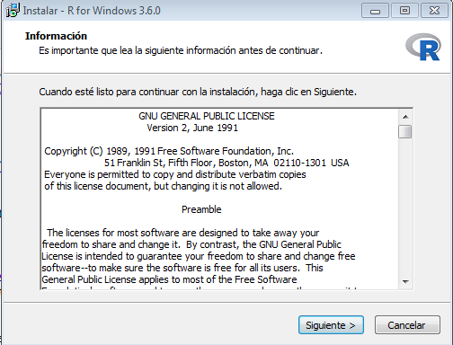
Instalación Googlevis

Slide 28
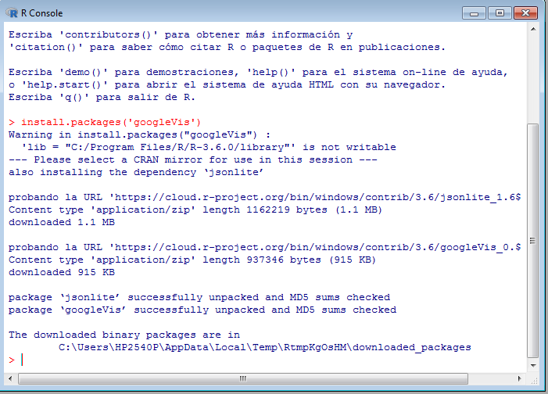
Instalación Googlevis

Slide 29
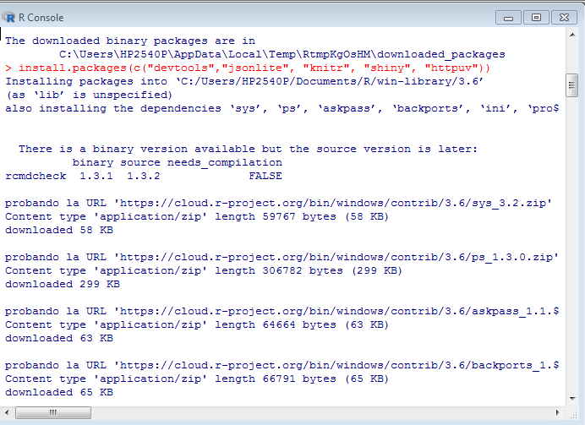
Instalación Googlevis

Slide 30
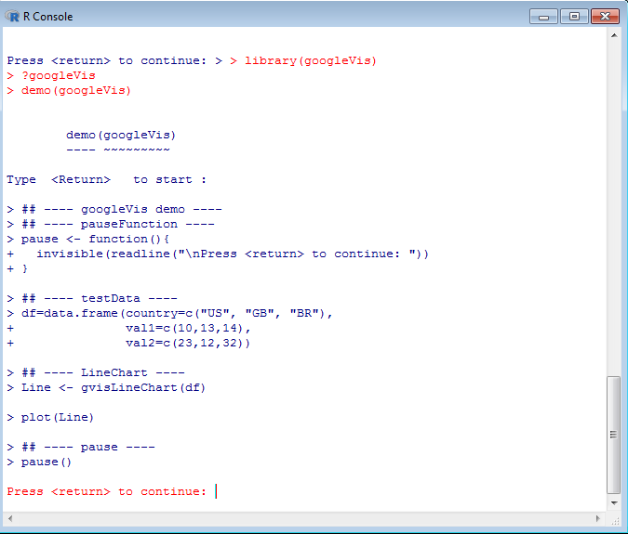
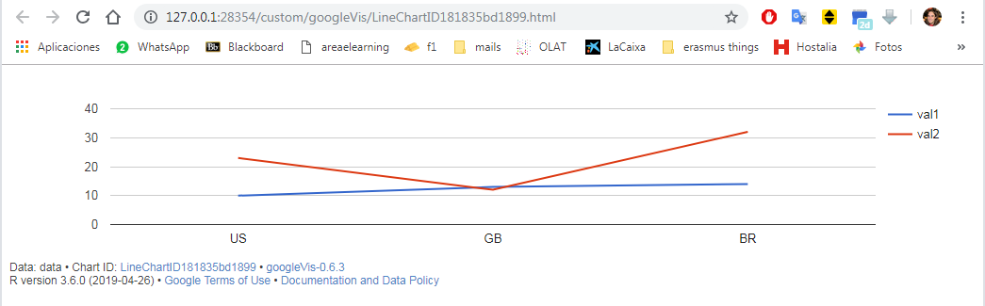
Instalación Googlevis
library(devtools)install_github("mages/googleVis)
https://cran.r-project.org/bin/windows/Rtools/Rtools35.exe

Slide 31
Manual de usuario
Zoom
Apretar “Ctrl” mientras movemos la rueda del ratón hacia delante o hacia atrás para ajustar el zoom.
Información adicional
Pasar el mouse por encima de las barras de los gráficos.
Seleccionar información de conjuntos
Hacer click en los colores de la parte derecha de la pantalla para agrupar datos de conjuntos.
Consultar cambios en las versiones de SW

Slide 32
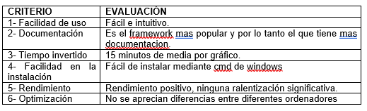
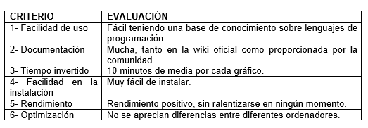
Comparación de las dos implementaciones
Ggplot2
Googlevis

Slide 33
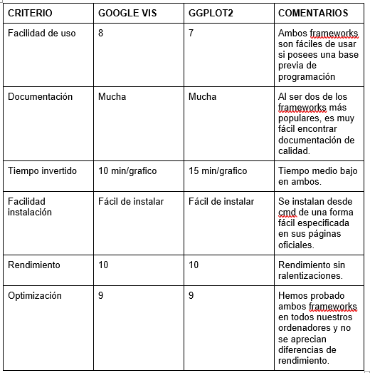
Comparación de la implementación de las tecnologías

Slide 34
Conclusiones
Hemos escogido los dos framewoks más populares, por lo tanto ambos tienen niveles de calidad similares, tanto googleVis como Ggplot2 usan R como lenguaje de programación y por ello tienen funcionalidades muy similares.
En cuanto a la implementación se nota que son dos herramientas muy potentes, las cuales tienen un potencial muy elevado. En esta práctica hemos alcanzado un nivel medio, pero esto nos sirve de inicio para la elaboración de gráficos más complejos.
Podemos concluir que ambos son frameworks de visualización de datos de alta calidad, optimizados y llenos de funcionalidades, por lo tanto la elección entre uno u otro es cuestión de preferencias personales

